Slide 1
MLOps MLFlow – контроль над ML-экспериментами
otus.ru

Slide 2



Проверить, идет ли запись
Напишите «+» в чат, если меня слышно и видно

Slide 3


MLOps MLFlow – контроль над ML-экспериментами
Открытый урок
Игорь Стурейко
Руководитель курсов: Reinforcement Learning, ML Professional, ML Basic, MLOps, FinML
Teamlead, главный инженер проекта,
Физический факультет МГУ, PhD теоретическая физика
Опыт:
Более 20 лет занимался прикладной математикой и мат моделированием
(Data Scientist) (Python, С++)
@stureiko (TG)
LinkedIn: igor-stureiko
@rl_fintech (Мой канал о моделях в бизнесе)

Slide 4
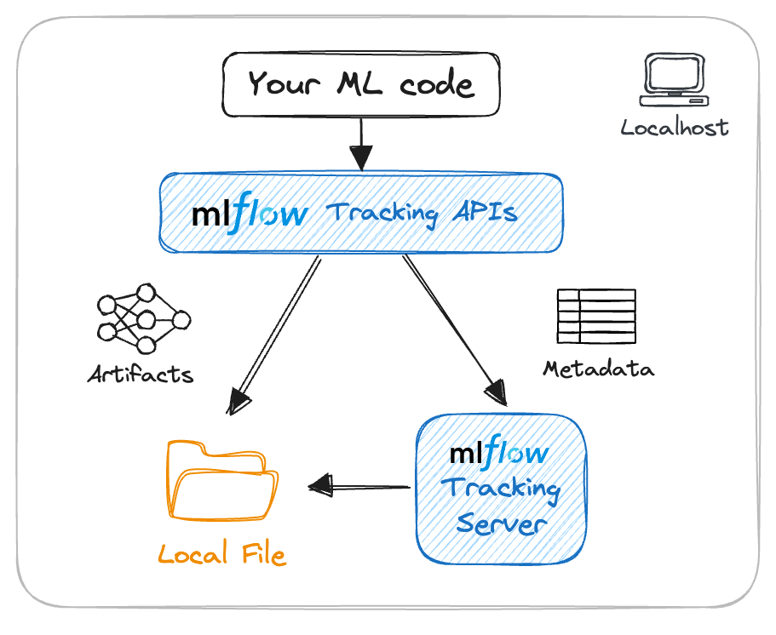
Маршрут вебинара
1. Знакомство
2. Об ОТУС
3. Воспроизводимость
4. MLFlow
5. Сущности MLFlow
5. О курсе

Slide 5


Расскажите о себе
Как вас зовут? Откуда вы?
Ваш опыт работы в IT?
С какой основной целью вы записались на занятие?

Slide 6






Правила вебинара
Активно
участвуем
Условные
обозначения
Индивидуально
Задаем вопрос
в чат
Документ
Ответьте себе или
задайте вопрос
Вопросы вижу в чате,
могу ответить не сразу

Slide 7
Об ОТУС

Slide 8



О компании
Сфера
ОТУС специализируется на обучении в IT.
Наша фишка — продвинутые программы для специалистов
с опытом и быстрый запуск курсов по новым набирающим популярность технологиям.
Клиенты
Наши партнеры современные технологичные компании.
А обучение и открытые материалы привлекают специалистов
разных грейдов: junior, middle, senior, lead.
Notes:
Давайте поближе познакомимся с ОТУС.
ОТУС задумывался как компания, которая позволяет обучаться у опытных специалистов высокого уровня в различных областях IT, каждого из которых мы обучаем, как эффективно преподавать.
Мы сторонники обучения у практиков, а не теоретиков, поэтому все наши преподаватели являются действующими специалистами, что позволяет им постоянно быть в курсе лучших решений и оперативно дополнять программу необходимыми изменениями.
Изначально мы создавали курсы для повышения квалификации действующих специалистов в области IT, но стали получать множество запросов на обучение с нуля, поэтому сейчас мы даем возможность любому замотивированному человеку освоить специальность в области IT.

Slide 9

Образование в ОТУС
Программы курсов
OTUS имеет образовательную лицензию, поэтому наши курсы являются программами повышения квалификации и профессиональной переподготовки.
Notes:
В связи с тем, что OTUS имеет образовательную лицензию, поэтому наши курсы являются программами повышения квалификации и профессиональной переподготовки.
Программы курсов в OTUS разрабатываются на основе того, что требуется на данный момент на кадровом рынке в топовые компании.

Slide 10

Напишите, пожалуйста, в чат подходящую цифру
1 - если уже учились у нас в компании
2 - если НЕ учились, но слышали о нас
3 - если впервые знакомитесь с OTUS

Slide 11
Версионирование и воспроизводимость

Slide 12
Ключевые тезисы
1. | MLFlow – система управления жизненным циклом ML-проектов. Помогает навести порядок и автоматизировать задачи (в том числе регулярное переобучение ваших моделей).
2. | Роботы надежнее людей, все, что можно автоматизировать, нужно автоматизировать.
3. | MLOps – это инструменты + навыки. Причем навыки важнее инструментов.

Slide 13
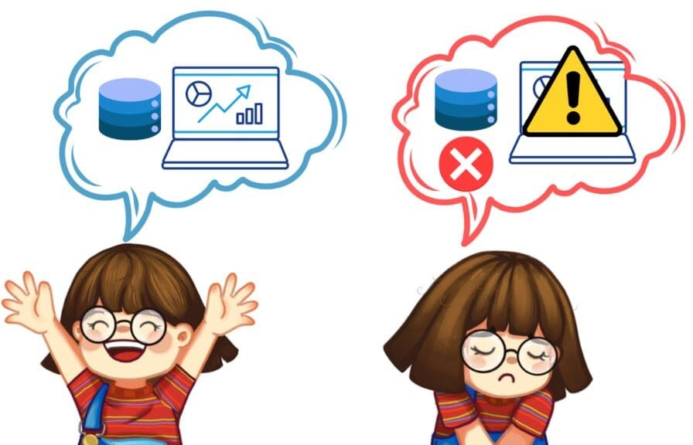

Воспроизводимость

Slide 14
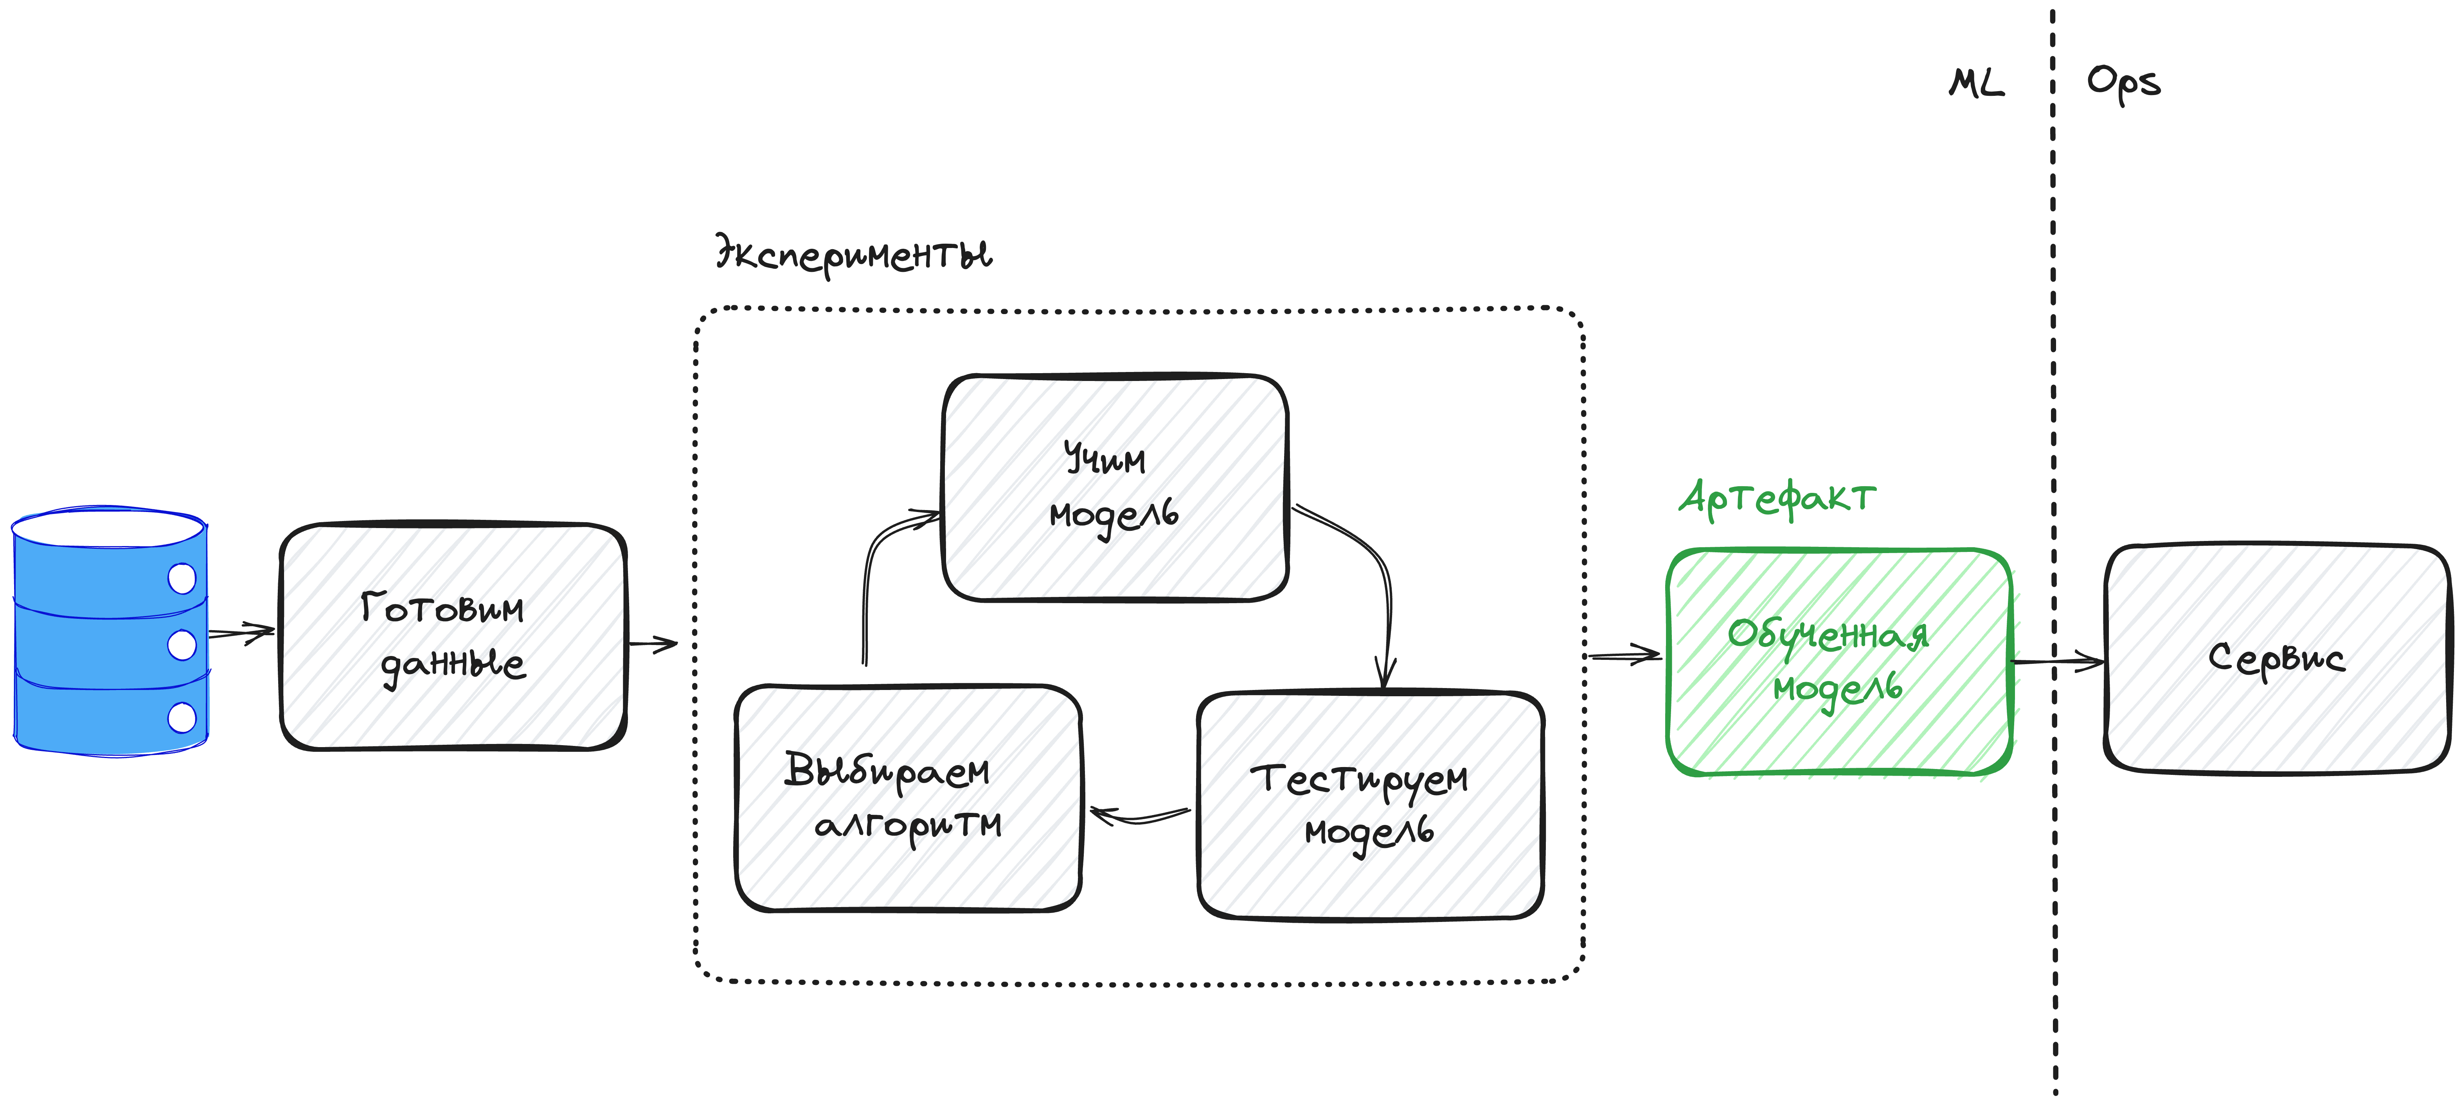
Как мы разрабатываем модели

Slide 15







Что тут не так
Много ручного труда
Долго и унизительно, контекст утрачивается очень быстро;
Локальные эксперименты
Разные окружения, бардак;
Ничего не версионируется
Ни данные, ни результаты, ни модели (веса, иногда даже код);
Разрыв между ML и ML
Нет нормальной коммуникации, обмен результатами в почте/чатиках (бардак);
Разрыв между ML и Ops
Разные стеки, трудности перевода;
Разрыв в тестировании
Модель и инфраструктура тестируются отдельно;
Разрыв в мониторинге
Инфраструктура мониторится (возможно), но если деградировала модель – у нас беда;

Slide 16
Зачем нам воспроизводимость
В исследованиях
В бизнесе
Исследование – это коллаборация. Один в поле не воин. Если вы не можете повторить то, что сделал коллега (или узнать, чего он не сделал), прогресса не будет.
Никто не будет инвестировать в то, что работает по счастливой случайности. Бизнесу нужны надежные и предсказуемые системы, ошибки в которых можно исправить. Время – деньги.
Воспроизводимость – основа автоматизации.

Slide 17
MLFlow

Slide 18

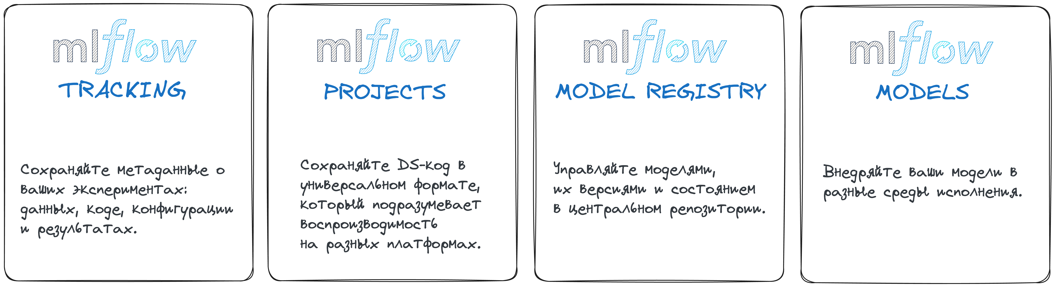
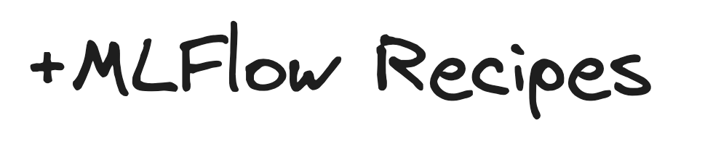
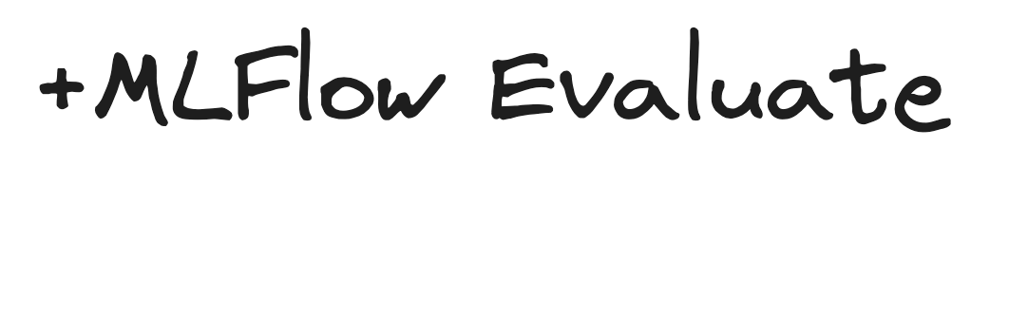
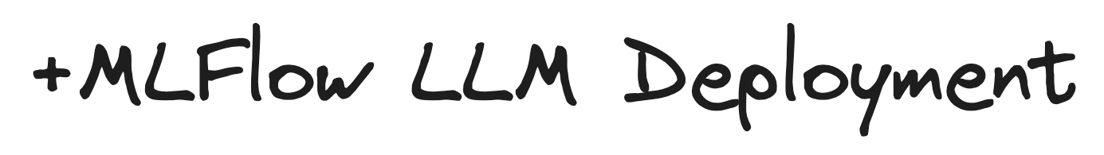

Что это/из чего состоит
MLFlow – это open-source платформа, предназначенная для управления жизненным циклом ml-моделей.

Slide 19


Сценарии использования
Трекинг экспериментов
Храните гиперпараметры, метрики и результаты каждого эксперимента в одном месте; сравнивайте результаты, улучшайте модели, сохраняйте их в формате MLFlow Model.
Мониторинг модели
Вы всегда знаете, какая модель и какое окружение на проде: тестируйте модель в “боевом режиме”, не трогая прод. В случае деградации – переобучайте.
Выбор и внедрение модели
Выбирайте лучшую модель, регистрируйте в MLFlow Model Registry, тестируйте, внедряйте, отслеживайте состояние, обучайте и переобучайте.
Коллаборация
MLFlow – площадка для взаимодействия: ML и ML обмениваются результатами экспериментов, ML и Ops обмениваются знаниями/артефактами.

Slide 20
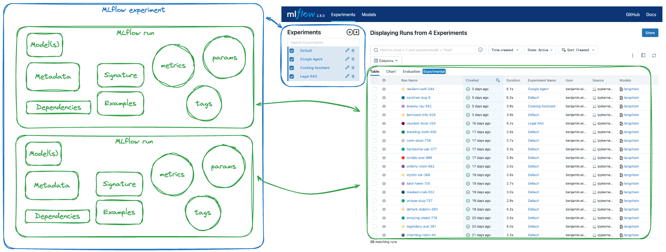
MLFlow Tracking
Источник: официальная документация

Slide 21
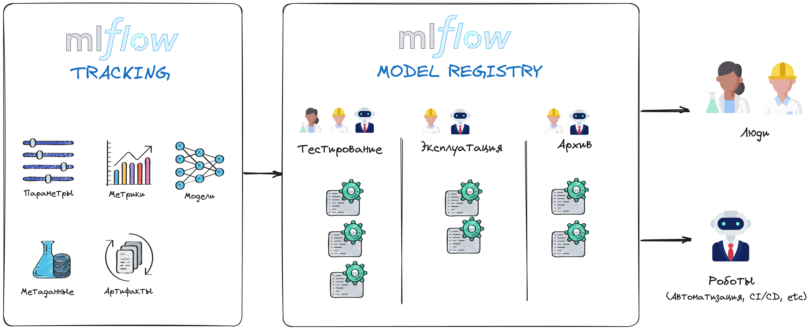
MLFlow Model Registry

Slide 22
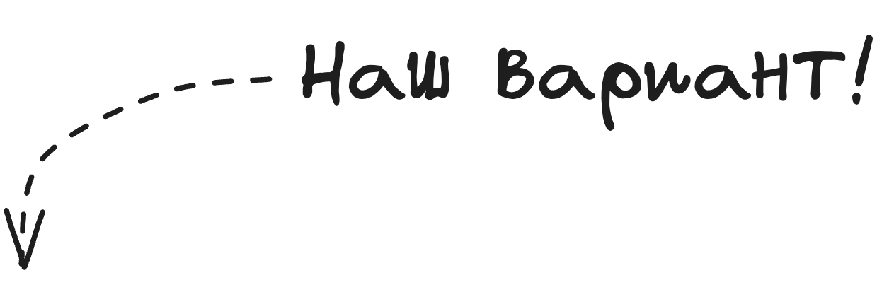
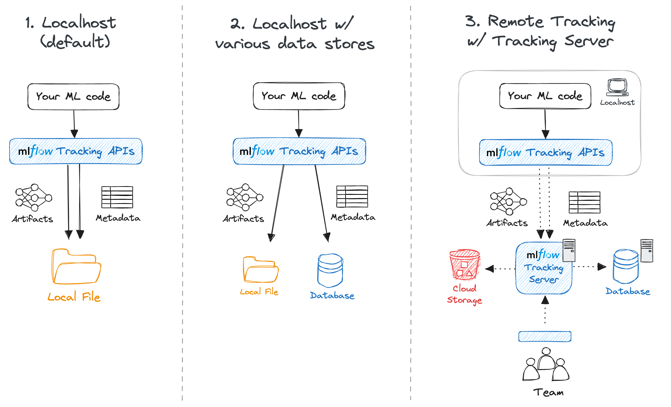
Рабочий вариант!
Источник: официальная документация

Slide 23
Практика

Slide 24
Ключевые тезисы
1. | Как установить MLFlow
2. | Как запустить сервер трекинга экспериментов
3. | Как зафиксировать результаты эксперимента

Slide 25



Вопросы?
Ставим “+”,
если вопросы есть
Ставим “–”,
если вопросов нет

Slide 26
Знакомство с командой и программой курса

Slide 27
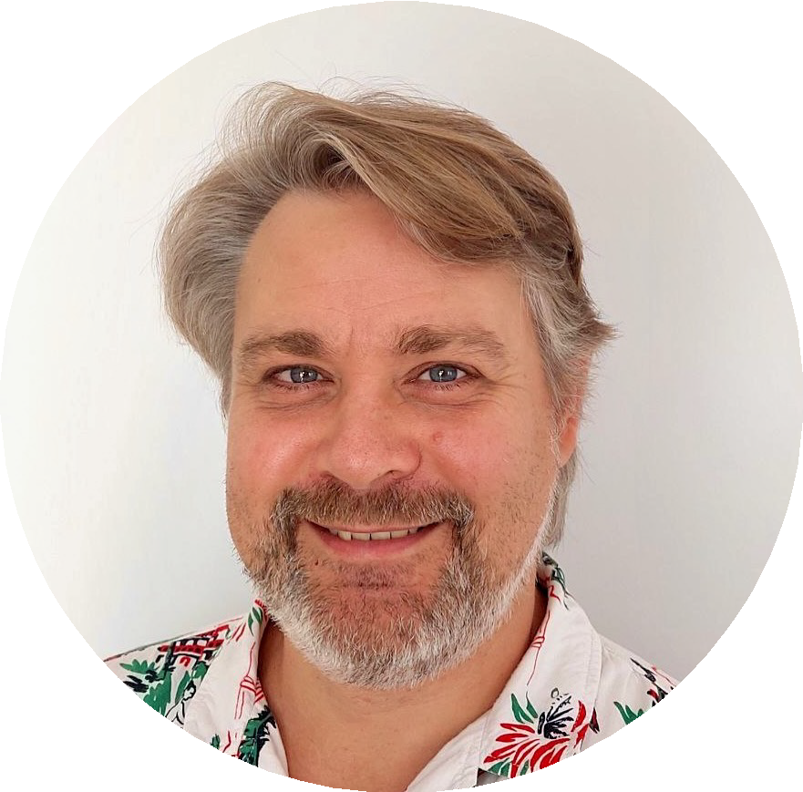
Команда курса
Руководитель курса Игорь Стурейко
Teamlead, главный инженер проекта
Физический факультет МГУ, PhD теоретическая физика
20+ лет опыта в прикладной математике и математическом моделировании
Руковожу командой, решающей прикладные задачи, вывод готовых моделей в продакшн и поддержку решений у клиента

Slide 28
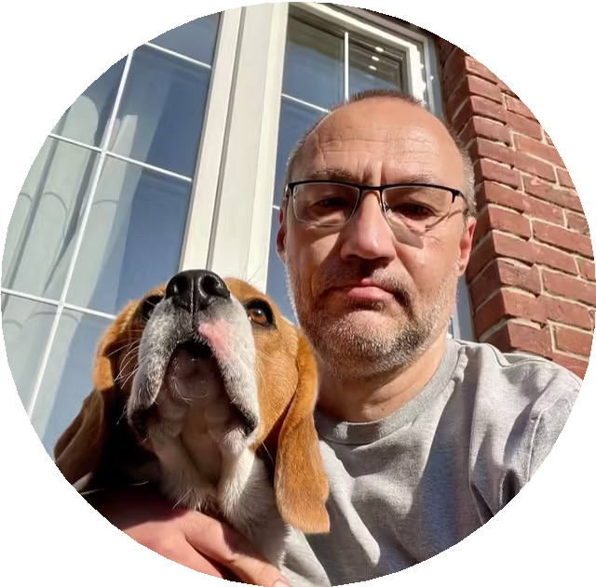
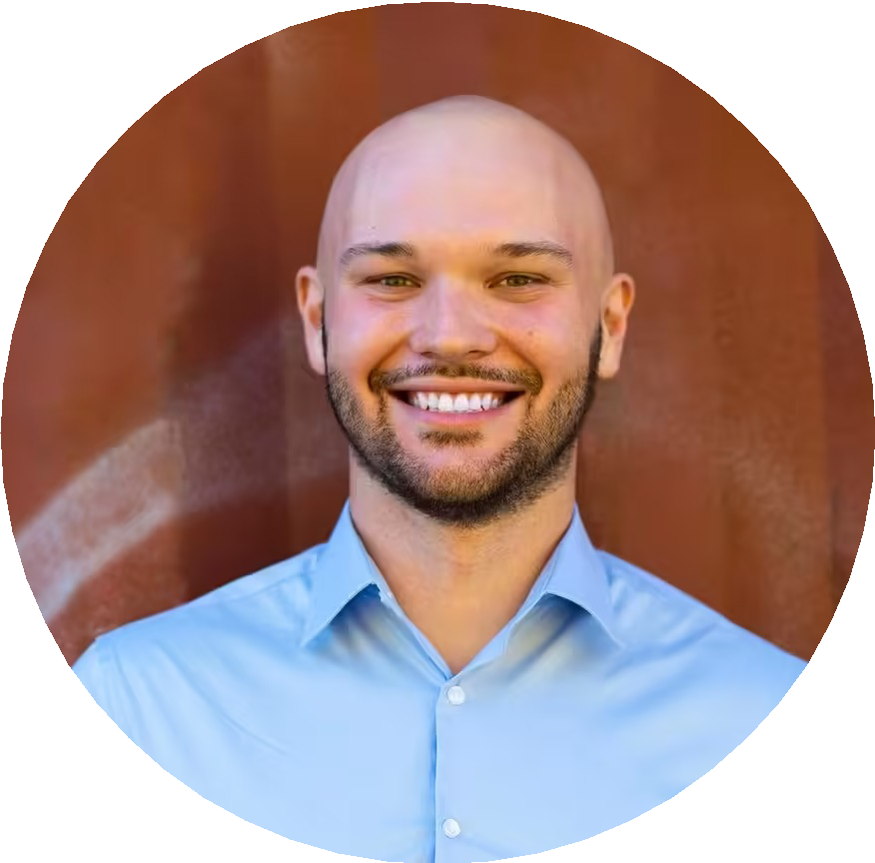
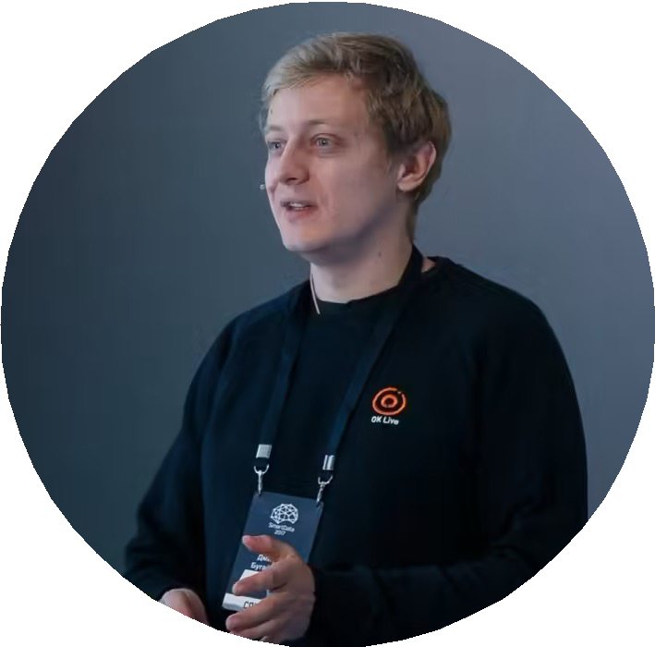
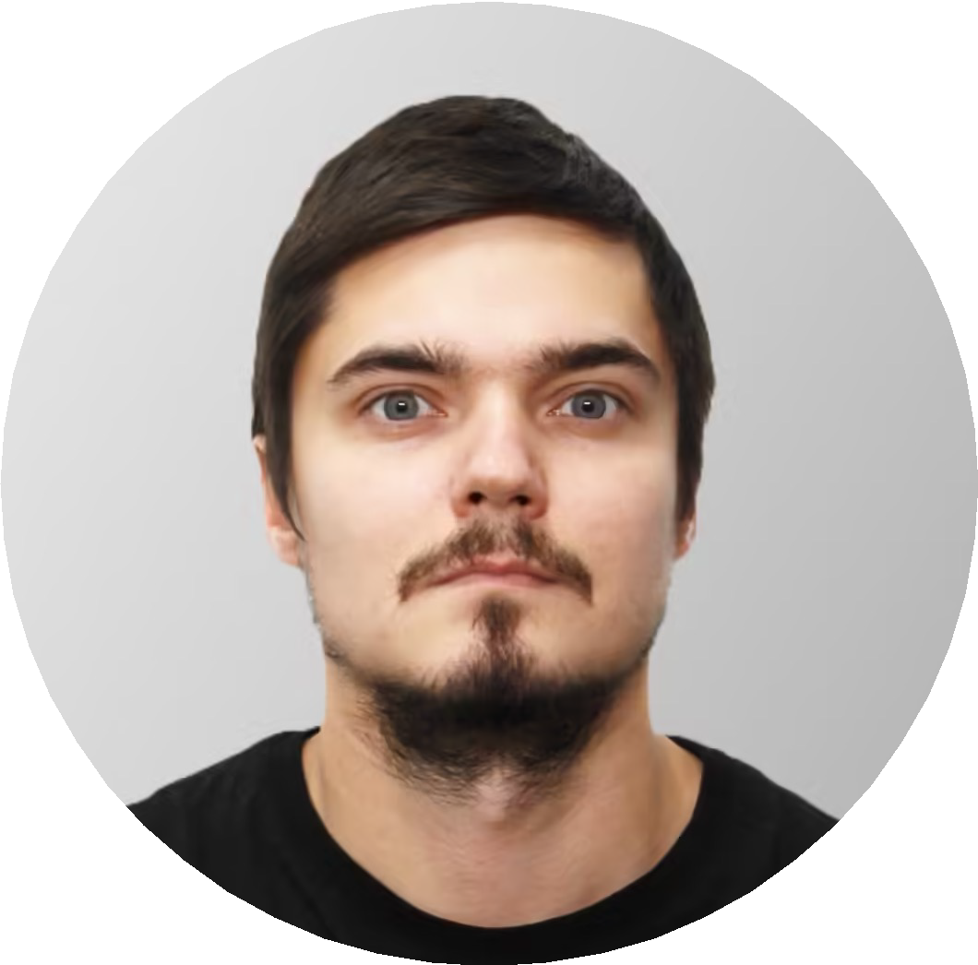
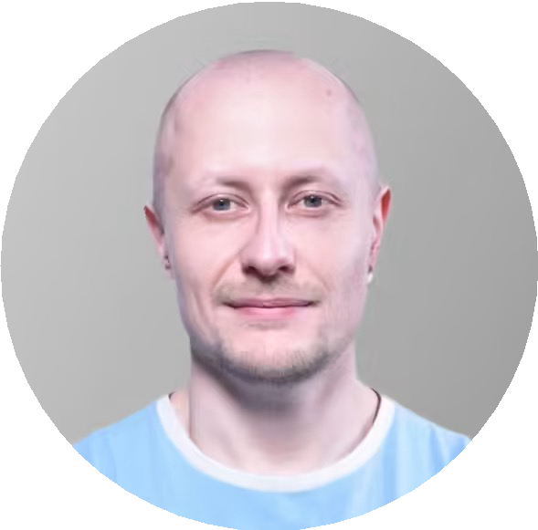
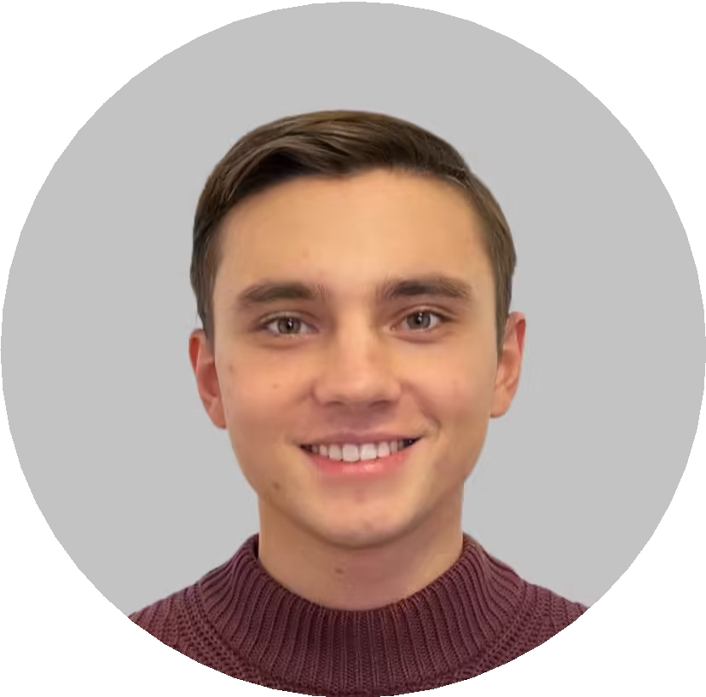
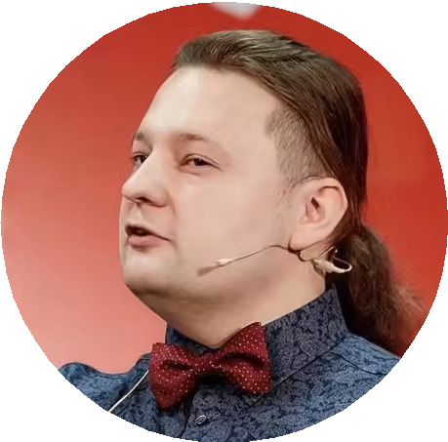
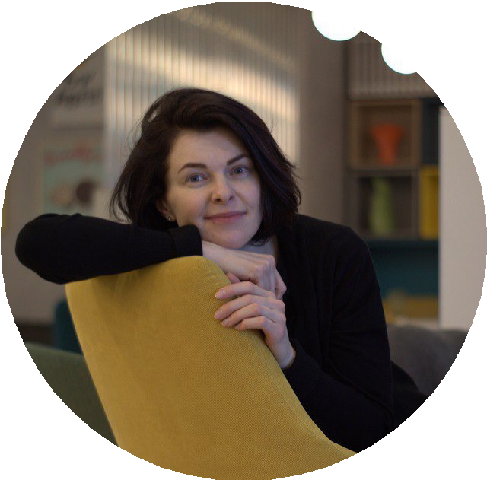
Команда курса
Вадим Заигрин
Ведущий консультант
Дмитрий Бугайченко
Управляющий директор к.ф.-м.н.
Петр Емельянов
CEO
Павел Филонов
Собственный консалтинг
Максим Мигутин
DataScientist, DataEngineer
Николай Осипов
ML Engineer
Николай Степанов
ML Engineer
Инна Мельникова
Комьюнити менеджер

Slide 29
О курсе MLOps

Slide 30
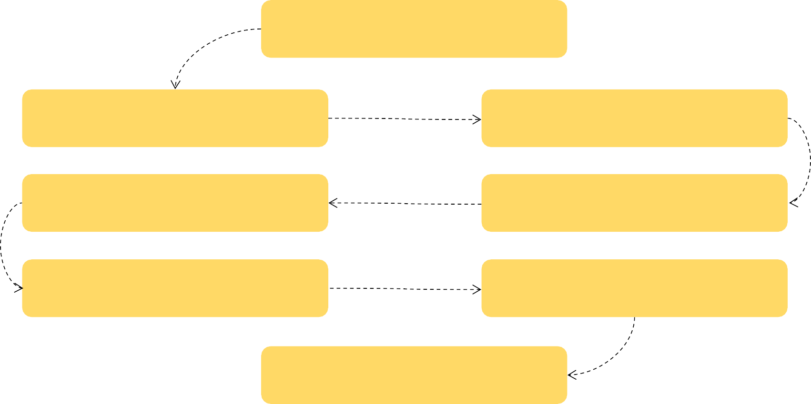















Карта курса
1. Процессы
HomeTask
2. Инфраструктура
3. Подготовка данных
HomeTask
HomeTask
5. Валидация
4. Моделирование
HomeTask
HomeTask
6. Развертывание
7. Мониторинг
HomeTask
HomeTask
8. Курсовой проект

Slide 31


Программа модуля
1 | 2 | 3 | 4 | 5 | 6 | 7 | 8
1. Процессы
Вводное занятие, знакомство с курсом
Цели и метрики ML проектов
Организация исходного кода
Взаимодействие с командой
Практика – Формирование процессов команды
HomeTask

Slide 32

Программа модуля
1 | 2 | 3 | 4 | 5 | 6 | 7 | 8
2. Инфраструктура
Базовые блоки инфраструктуры
Облачные провайдеры
Собственная инфраструктура
Изменения кода CI/CD
Биллинг и Identity and Access Management
Terraform. Создание инфраструктуры
Практика. Настройка облачной инфраструктуры
HomeTask

Slide 33
Программа модуля
1 | 2 | 3 | 4 | 5 | 6 | 7 | 8
3. Подготовка данных
Выбор хранилища. HDFS/S3/DataBase/etc
Сбор данных на потоке. Kafka
Сбор данных по расписанию. AirFlow
Валидация данных
Обнаружение сдвигов в данных
…

Slide 34
Программа модуля
1 | 2 | 3 | 4 | 5 | 6 | 7 | 8
3. Подготовка данных
…
Подготовка и обогащение данных
Извлечение признаков
Версионирование данных. DVC
Использование Feature Store: Feast
Практика. Конвейер подготовки данных

Slide 35
Программа модуля
1 | 2 | 3 | 4 | 5 | 6 | 7 | 8
4. Моделирование
Воспроизводимость и версионирование. MLFlow
Перенос ML алгоритмов в распределенную среду
Популярные фреймворки в распределенной среде
Подбор гиперпараметров и AutoML
Практика. Регулярное переобучение
HomeTask

Slide 36
Программа модуля
1 | 2 | 3 | 4 | 5 | 6 | 7 | 8
5. Валидация
Стратегии валидации моделей
Анализ моделей
Интерпретируемость
A/B-тестирование
Практика. Автоматическая валидация
HomeTask

Slide 37
Программа модуля
1 | 2 | 3 | 4 | 5 | 6 | 7 | 8
6. Развертывание
Пакетный режим работы
Асинхронный потоковый режим
Модель как сервис
Подготовка артефактов
Развертывание в k8s
Обновление моделей
HomeTask

Slide 38

Программа модуля
1 | 2 | 3 | 4 | 5 | 6 | 7 | 8
7. Мониторинг
Инструменты и метрики. Prometheus
Поиск отклонений и сдвигов в данных/MLOps в k8s
Построение обратной петли
Алертинг
HomeTask

Slide 39


Программа модуля
1 | 2 | 3 | 4 | 5 | 6 | 7 | 8
8. Курсовой проект
Выбор темы и организация проектной работы
Консультация по проектам и домашним заданиям
Защита проектных работ

Slide 40






Процесс обучения
Обучение выстроено в формате вебинаров (онлайн). Онлайн-вебинары проводятся по вечерам или в выходные дни
В процессе обучения Вы можете задавать преподавателю вопросы по материалам лекций и домашних заданий, уточнять моменты, которые были непонятны
на уроке
Все записи занятий и материалы, предоставляемые преподавателями, сохраняются в личном кабинете и остаются доступны даже после окончания обучения
Время на обучение: от 4 ак. часов
на занятия и 4-8 часов на домашнюю работу в неделю
Домашние задания позволят Вам применить на практике полученные во время вебинаров знания.
По каждому домашнему заданию преподаватель дает развернутый фидбек
Программа обучения на курсах обновляется каждый запуск в зависимости от актуальных запросов в сфере IТ-технологий

Slide 41
Заполните, пожалуйста, опрос о занятии
по ссылке в чате

Slide 42
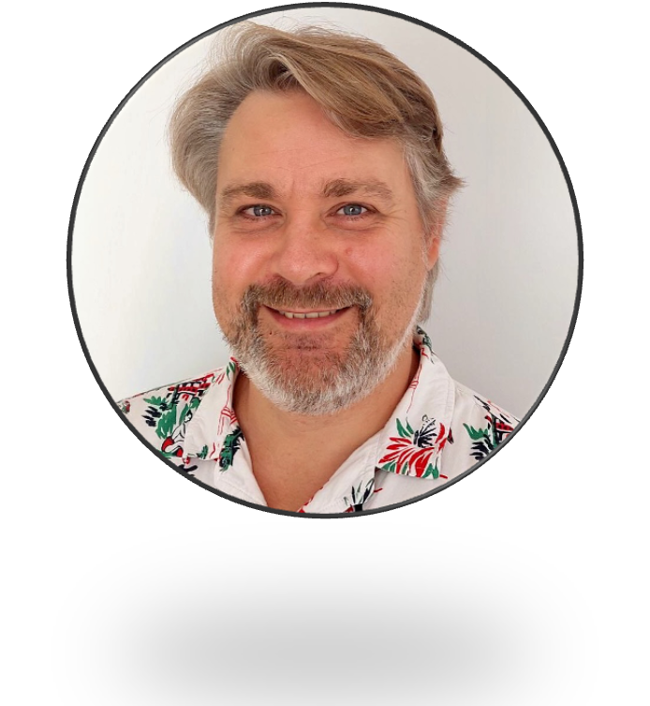
Спасибо за внимание!
Приходите на следующие вебинары
Игорь Стурейко
Руководитель курсов: Reinforcement Learning, ML Professional, ML Basic, MLOps, FinML
Teamlead, главный инженер проекта,
Физический факультет МГУ, PhD теоретическая физика
Опыт:
Более 15 лет занимался прикладной математикой и мат моделированием
(Data Scientist) (Python, С++) в НИИ ПАО Газпром
@stureiko (TG)
LinkedIn: igor-stureiko
@rl_fintech (Мой канал о моделях в бизнесе)

